Slide 1


Git 基本使用
分享人：侯阿康

Slide 2
1
版本控制
目 录
2
git 的介绍
DIRECTORY
3
git 远程库
4
多人协作

Slide 3

版本控制
版本控制，是一种记录若干文件内容变化，以便于将来查阅特定版本修订情况的系统。
版本控制能做什么
1.将某个文件回溯到之前的状态
2.将整个项目回溯到过去某个时刻的状态
3.比较文件的变化细节
4.查出是谁改动了这些代码
5.备份
6.多人协作

Slide 4
版本控制
本地版本控制
(缺点是无法让多人同时对一个版本库进行修改)
版本控制分为
集中式版本控制
代表有SVN、CVS
分布式版本控制
代表有git

Slide 5
版本控制
1.集中式版本控制
集中式版本控制，版本库是集中存放在中央服务器的，而干活的时候，用的都是自己的电脑，所以要先从中央服务器取得最新的版本，然后开始干活，干完活了，再把自己的活推送给中央服务器。中央服务器就好比是一个图书馆，你要改一本书，必须先从图书馆借出来，然后回到家自己改，改完了，再放回图书馆。
集中式版本控制系统缺点：
必须联网才能工作，如果在局域网内还好，带宽够大，速度够快，可如果在互联网上，遇到网速慢的话，可能提交一个10M的文件就需要5分钟。、
最显而易见的缺点是中央服务器的单点故障。 如果宕机一小时，那么在这一小时内，谁都无法提交更新，也就无法协同工作。 如果中心数据库所在的磁盘发生损坏，又没有做恰当备份，毫无疑问你将丢失所有数据——包括项目的整个变更历史，只剩下人们在各自机器上保留的单独快照

Slide 6
版本控制
2.分布式版本控制
首先，分布式版本控制系统根本没有“中央服务器”，每个人的电脑上都是一个完整的版本库，这样，你工作的时候，就不需要联网了，因为版本库就在你自己的电脑上。既然每个人电脑上都有一个完整的版本库，那多个人如何协作呢？比方说你在自己电脑上改了文件A，你的同事也在他的电脑上改了文件A，这时，你们俩之间只需把各自的修改推送给对方，就可以互相看到对方的修改了。
和集中式版本控制系统相比，分布式版本控制系统的安全性要高很多，因为每个人电脑里都有完整的版本库，某一个人的电脑坏掉了不要紧，随便从其他人那里复制一个就可以了。而集中式版本控制系统的中央服务器要是出了问题，所有人都没法干活了。

Slide 7
版本控制
git跟传统的代码管理器（如:svn）不同， 主要区别在于git多了个本地仓库以及缓存区，所以即使无法联网也一样能提交代码

Slide 8
Git 介绍

Slide 9
git 是Linus为了帮助管理 Linux 内核开发而开发的一个开放源码的版本控制软件
git 是目前世界上最先进的分布式版本控制系统（没有之一）

Slide 10
很多人都知道，Linus在1991年创建了开源的Linux，从此，Linux系统不断发展，已经成为最大的服务器系统软件了。
Linus虽然创建了Linux，但Linux的壮大是靠全世界热心的志愿者参与的，这么多人在世界各地为Linux编写代码，那Linux的代码是如何管理的呢？
事实是，在2002年以前，世界各地的志愿者把源代码文件通过diff的方式发给Linus，然后由Linus本人通过手工方式合并代码！
因为Linus坚定地反对CVS和SVN
不过，到了2002年，Linux系统已经发展了十年了，代码库之大让Linus很难继续通过手工方式管理了，社区的弟兄们也对这种方式表达了强烈不满，于是Linus选择了一个商业的版本控制系统BitKeeper，BitKeeper的东家BitMover公司出于人道主义精神，授权Linux社区免费使用这个版本控制系统。
安定团结的大好局面在2005年就被打破了，原因是Linux社区牛人聚集，不免沾染了一些梁山好汉的江湖习气。开发Samba的Andrew试图破解BitKeeper的协议（这么干的其实也不只他一个），被BitMover公司发现了（监控工作做得不错！），于是BitMover公司怒了，要收回Linux社区的免费使用权。
Linus可以向BitMover公司道个歉，保证以后严格管教弟兄们，嗯，这是不可能的。实际情况是这样的：
Linus花了两周时间自己用C写了一个分布式版本控制系统，这就是Git！一个月之内，Linux系统的源码已经由Git管理了！牛是怎么定义的呢？大家可以体会一下。
Git迅速成为最流行的分布式版本控制系统，尤其是2008年，GitHub网站上线了，它为开源项目免费提供Git存储，无数开源项目开始迁移至GitHub，包括jQuery，PHP，Ruby等等。
历史就是这么偶然，如果不是当年BitMover公司威胁Linux社区，可能现在我们就没有免费而超级好用的Git了。
git 是Linus为了帮助管理 Linux 内核开发而开发的一个开放源码的版本控制软件，git 是目前世界上最先进的分布式版本控制系统（没有之一）

Slide 11
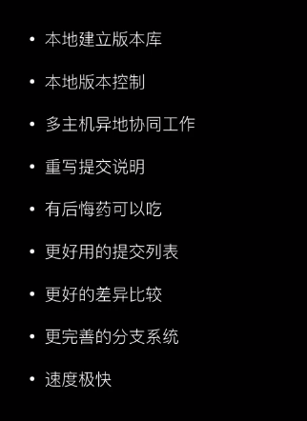
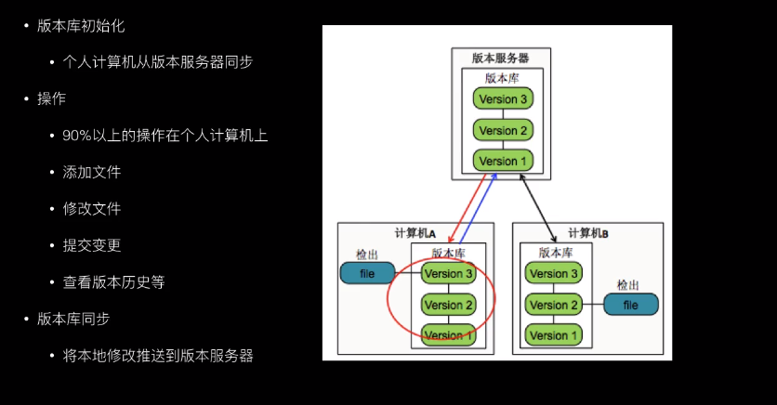
了解git
为什么要使用git
更能体现出分布式
更能体现出分布式版本控制系统，便于多人做同步

Slide 12
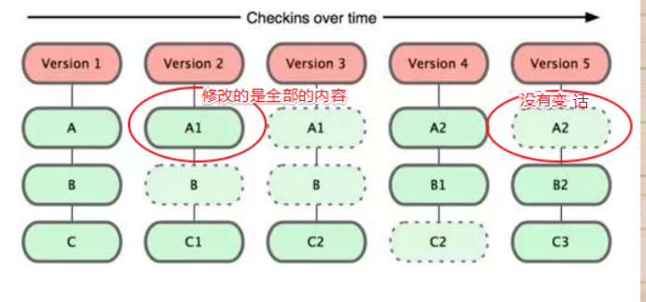
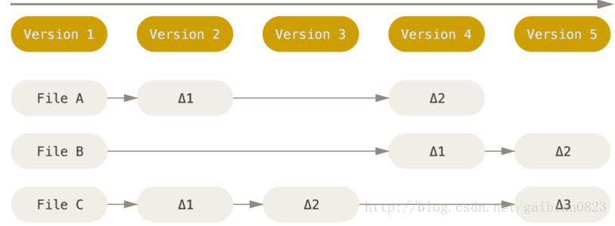
了解git
Git和其他版本控制系统的主要差别在于，
Git只关心文件数据的 整体 是否发生变化，
而大多数其他系统则只关心 文件内容 的具体差异。
存储快照，是一种数据保护措施，可以对源数据进行一定程度的保护，通俗地讲，可以理解为----后悔药。
Git在每个版本中，以当时的全部文件为单位，记录一个快照
它们保存的信息看作是一组基本文件和每个文件
随时间逐步累积的差异。存储每个文件与初始版本的差异

Slide 13
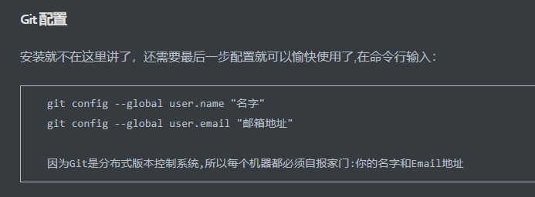
Git基本使用

Slide 14
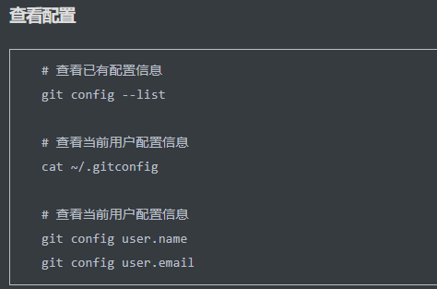
Git 基本使用

Slide 15
Git 基本使用

Slide 16
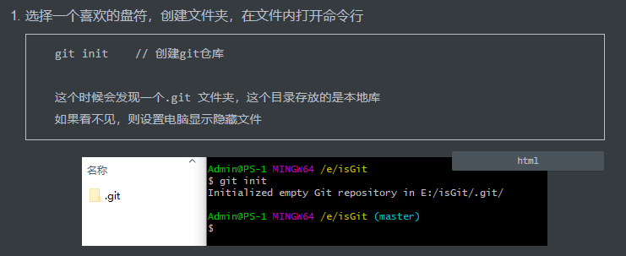
git 初始化仓库

Slide 17
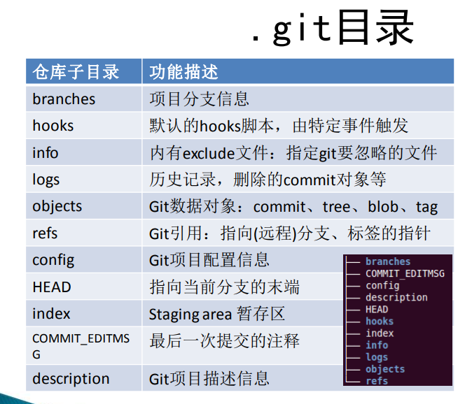
git 初始化仓库
初始化仓库之后，会有一个.git 文件夹，这个目录是Git来跟踪管理版本的
如果删除这个文件夹git的本地库就删除了，.git 文件尽量用命令来修改
Git 会创建一个 .git 目录。 这个目录包含了几乎所有 Git 存储和操作的对象。 如若想备份或复制一个版本库，只需把这个目录拷贝至另一处即可

Slide 18
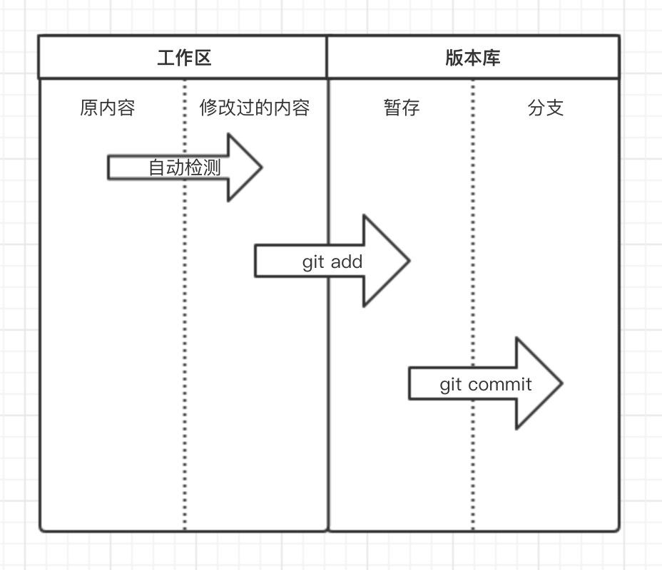
1. 工作区：当前开发程序所在目录称为工作区，即：工作开发都是在该目录，该区域的文件会有状态的变化且状态由git自动检测，如果程序中文件做任何操作（增、删、改）
2. 暂存区：工作区检测到有文件发生变化，那么意味着较上一个版本之后对程序进行了修改，修改完成之后，可以当做下一版本进行提交，那么就是执行 【git add .】 将所有文件提交到暂存区
3.版本库：然后再执行【git commit -m '又一个版本'】提交到版本库的分支即可，之后可以使用【git log】命令查看版本记录。
工作区 >> git add >> 缓存区 >> git commit >> 版本库

Slide 19
在工作区中创建一个index.html文件， 添加到版本库
1.使用git add index.html添加到暂存区
2.git commit -m“ ” 把文件提交到仓库
修改index.html文件， 添加到版本库
git status 提示modified
如果不想修改执行 git checkout --文件名意思就是，把文件在工作区做的修改全部撤销
1.使用git add index.html 添加到暂存区
命令`git reset HEAD <file>`可以把暂存区的修改撤销掉（unstage），重新放回工作区
2.git commit -m“ ” 把文件提交到仓库

Slide 20
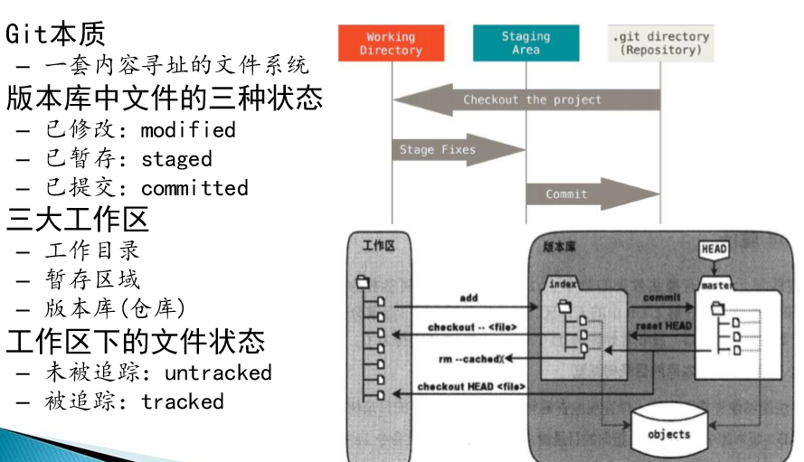
Git 三大工作区状态转换

Slide 21
目前已使用Git的四个命令，这四个命令已经可以代替本地多个文件保存版本的方式：
git init， 初始化，表示即将对当前文件夹进行版本控制。
git status， 查看Git当前状态，如：那些文件被修改过、那些文件还未提交到版本库等
git checkout --文件名 丢弃相对于暂存区中最后一次添加的文件内容所做的变更
git add 文件名 将指定文件添加到版本库的暂存状态。
git reset HEAD 文件名 将之前添加到暂存区的内容从暂存区移除到工作区
git commit -m '提交信息' 将暂存区的文件提交到版本库的分支。
git log, 显示从最近到最远的提交日志，我们可以看到3次提交
git log --pretty=oneline 如果嫌输出信息太多，使用git log --pretty=oneline
git reflog 查看提交记录，
git reset --hard 索引值 穿越到指定提交
提交对象及其父对象形成的链条

Slide 22
在保存到Git之前，所有数据都要进行内容的校验和（checksum）计算，并将此结果作为数据的唯一标识和索引。
这项特性作为Git的设计哲学，建在整体架构的最底层。所以如果文件在传输时变得不完整，或者磁盘损坏导致文件数据缺失，Git都能立即察觉。
Git使用SHA-1算法计算数据的校验和，通过对文件的内容或目录的结构计算出一个SHA-1哈希值，作为指纹字符串。该字串由40个十六进制字符组成，看起来就像是：
24b9da6552252987aa493b52f8696cd6d3b00373
Git的工作完全依赖于这类指纹字串，所以你会经常看到这样的哈希值。实际上，所有保存在 Git数据库中的东西都是用此哈希值来作索引的，而不是靠文件名

Slide 23
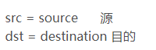
git push 和 git pull
如果不是基于远程库的最新版所做的修改，不能推送，必须先拉取
git pull 更新远程仓库的代码到本地
git push 提交本地的代码到远程仓库
push操作的完整命令是:git push origin src:dest
pull 操作的完整命令是:git pull origin src:dest
当pull的时候origin/master 对应的是远程最新的commit_id
在本地推送的时候实际上会做两件事情，第一件是把本机的origin/master 的commit_id 指向本地最新提交的commit_id，相当于origin/master向前走了几次提交

Slide 24
版本回退
查看历史记录
git log 命令显示从最近到最远的日志，能看到最近三成提交，空格向下翻页
git log -pretty=oneline 如果嫌上面的信息太多这样写
回退操作
git reset --hard HEAD^ 回退到上一个版本 ，如果回退到上上个只需把HEAD^改成HEAD^^以此类推，如果回退到前100个版本的话，这样显然是不方便的，可以使用git reset --hard HEAD~100 即可
当回退完之后，想回到最新的版本，此时git log 是不显示的，我们要用git reflog
git reset --hard 版本号

Slide 25
git diff
git diff 比较的是暂存区与工作区文件的差别
git diff HEAD 比较的是最新的提交与工作区之间的差别
git diff --cached 比较的是最新的提交与暂存区的差别

Slide 26
git 配置别名
git 的命令过去长，单词不好记。我们可以通过给命令起个别名
git status = git st 配置别名 git config --global alias.st status
git config --global alias.co checkout
git config --global alias.ci commit
git config --global alias.br branch

Slide 27
git 配置别名
命令git reset HEAD file 可以把暂存区的修改撤销掉，重新放回工作区
git config --global alias.unstage 'reset HEAD'

Slide 28
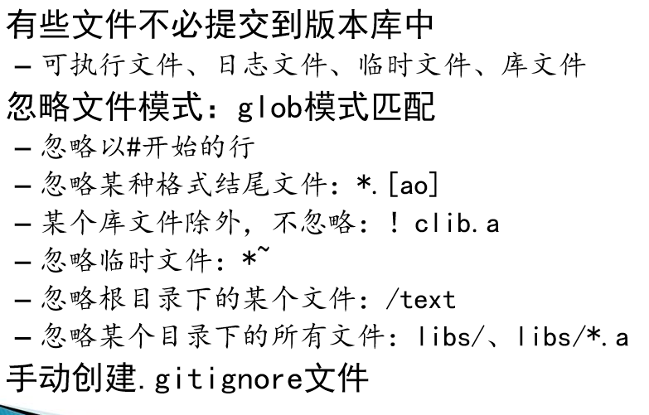
Git 忽略文件 .gitignore
info

Slide 29

git 分支
git 的分支很轻量，就是创建一个指针还是指向原来的点
git 的logo就很类似分支，说明很重要

Slide 30
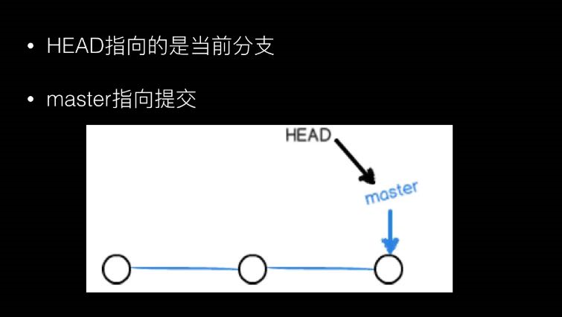
git 分支
master 本质上指向的是提交
而HEAD指向的是master
HEAD指向的是当前的分支

Slide 31
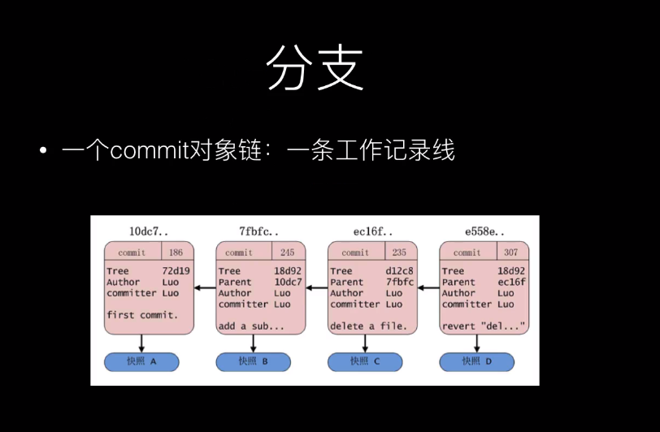
git 分支
一条分支的时候

Slide 32
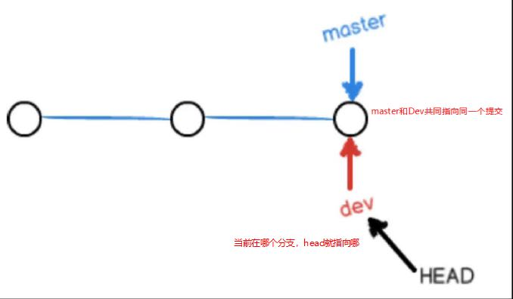
git 分支
切换到dev分支上，这样HEAD就指向了dev分支

Slide 33
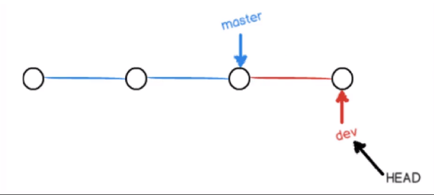
git 分支
切换到dev分支上，我们提交了一次，所以dev分支向前移动了，但是master分支却没有，此时的HEAD指向的是运行git checkout是所指的对象

Slide 34
git 分支
这里说一下git branch -d 分支名，如果此时删除分支，会提示dev分支没有合并，处于安全考虑如果想强制删除 要 -D
切换到dev分支上，我们提交了一次，所以dev分支向前移动了，但是master分支却没有，此时的HEAD指向的是运行git checkout是所指的对象

Slide 35
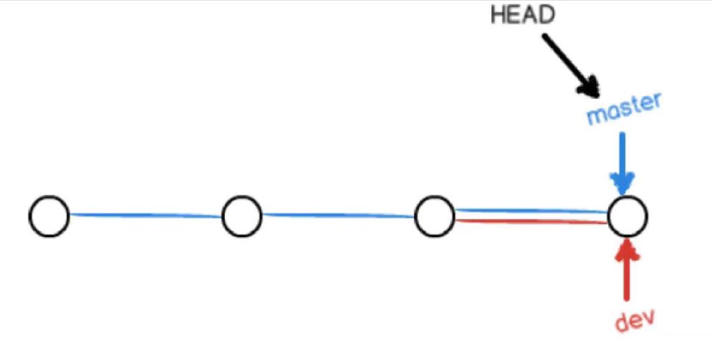
合并完分支后，甚至可以删除dev分支。删除dev分支就是把dev指针给掉
git branch -d dev
git 分支
合并分支，快进模式
切换到master分支，git merge dev,如果没有冲突的话。将出现Fast-forward信息，Git告诉我们，这次合并是“快进模式”，也就是直接把master指向dev的当前提交，所以合并速度非常快。

Slide 36
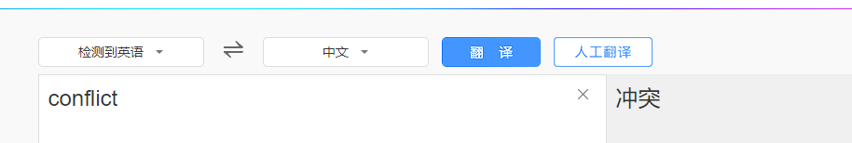
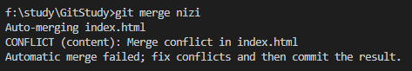
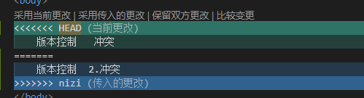
git 冲突
合并分支的冲突是在不同的分支中修改了同一个文件的同一部分，Git无法执行“快速合并”
Git用<<<<<<<，=======，>>>>>>>标记出不同分支的内容，我们修改之后保存：
再提交
git add index.html
git commit -m”解决冲突”

Slide 37
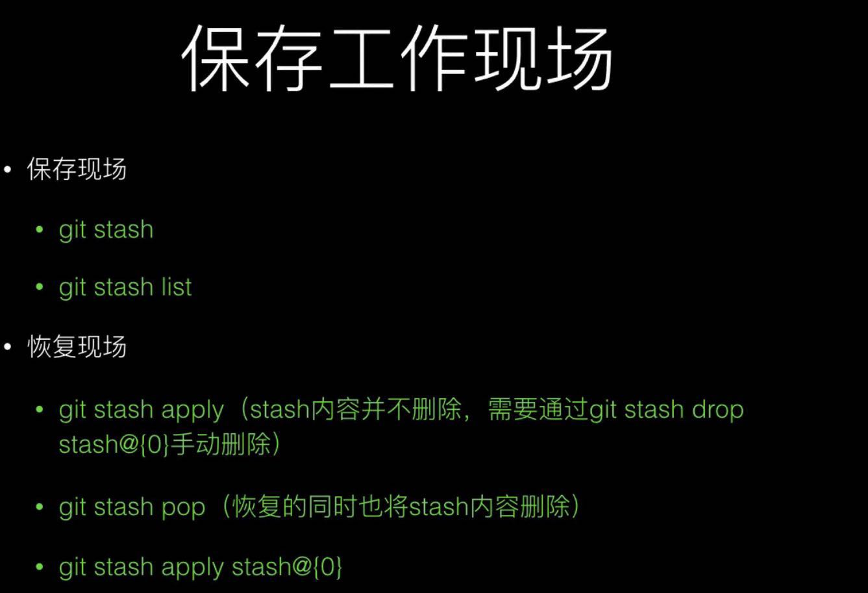
git stash
当在分支开发只进行到一半，还没法提交，这个功能还没有完成，但是要提交代码，而正经的提交要提交已完成的功能，像这种没有完成的git提供了 “储藏了当前的工作现场” git stash

Slide 38
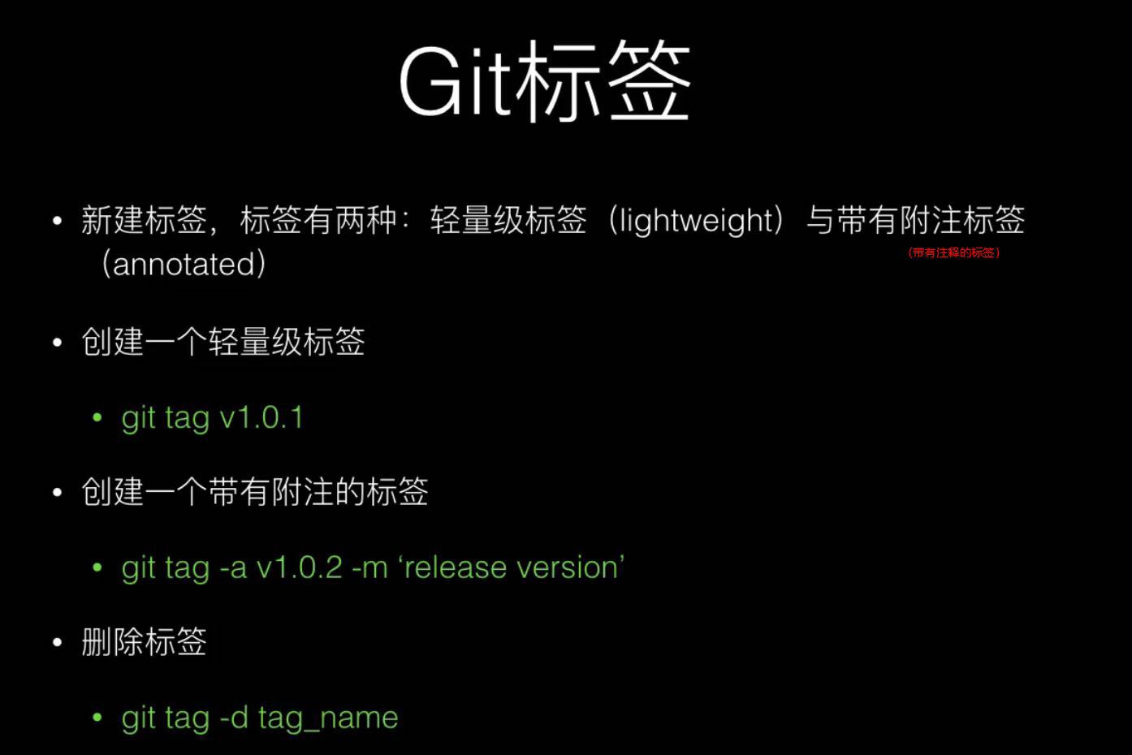
git tag
首先，切换到需要打标签的分支上 git tag 标签名
git tag 查看所有的标签
还能对历史提交的commit id打标签
git tag 标签名 commit id
标签不是按时间顺序列出的，而是按字母排序的
创建带有说明的标签 -a 标签名 -m 说明
git tag -a v2.0 -m”说明”
标签总是和某个commit挂钩。如果这个commit既出现在master分支，又出现在dev分支，那么在这两个分支上都可以看到这个标签。

Slide 39
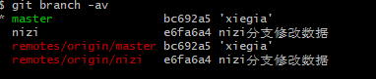
查看分支
git branch 查看本地分支
git branch -r 查看远程分支
git branch -av 查看所有分支信息(建议使用这种)

Slide 40
Git 远程库

Slide 41
git 远程库
Git是分布式版本控制系统，同一个Git仓库，可以分布到不同的机器上
找一台电脑充当服务器的角色，每天24小时开机，其他每个人都从这个“服务器”仓库克隆一份到自己的电脑上，并且各自把各自的提交推送到服务器仓库里，也从服务器仓库中拉取别人的提交，这就是远程库

Slide 42
git 添加远程库
本地已有的仓库关联到远程库
git remote add origin 地址 (origin 别名可以随便起)

Slide 43
git 传输协议
Git使用的传输协议本地协议，SSH协议，Git协议，HTTP协议。
SSH，是唯一一个同时支持读写操作的网络协议。另外两个网络协议(HTTP和Git)通常都是只读的，所以虽然二者对大多数人都可用，但执行写操作时还是需要SSH
优点:
1.建设SSH协议访问服务简单，而且大多数环境下已经支持SSH访问
2.SSH访问安全--所有传输数据都要经过授权和加密
3.SSH协议很高效，传输前会尽量的亚索数据[其他的协议也会]
缺点：
1.不能匿名访问，不利于项目开源
2.允许对项目的匿名只读访问，那么除了为自己推送而架设SSH协议之外，还需要支持其他协议以便 他人访问读取
生成公钥，ssh-keygen -t rs -c 用户名 email

Slide 44


git 传输协议
HTTP协议，
优点:
1.HTTP是一个如此常见的协议，以至于企业级防火墙通常都允许其端口的通信。
缺点：
1.克隆或者下载仓库内容可能会花费更多时间
2.最让人受不了的是每次要输入密码

Slide 45
git 远程库 克隆
git clone 远程仓库地址
克隆的3个效果
1.完整的把远程库下载到本地
2.创建origin远程地址别名
3.初始化本地库
注：如果是克隆别人的远程库没有写的权限，要邀请

Slide 46
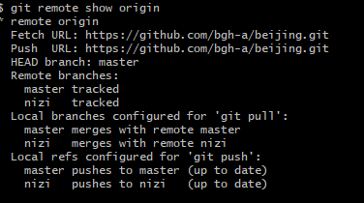
git 远程库
git remote -v 查看当前所有远程地址别名
git remote show origin ，这个命令列出了当你在特定的分支上执行 git push 会自动地推送到哪一个远程分支。 它也同样地列出了哪些远程分支不在你的本地，哪些远程分支已经从服务器上移除了，还有当你执行 git pull 时哪些分支会自动合并

Slide 47
Git 多人协作

Slide 48
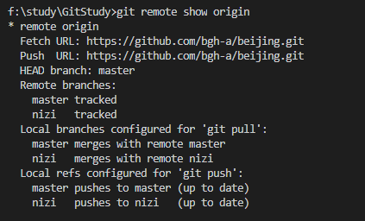
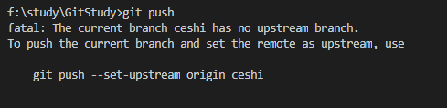
git 建立联系
本地分支与远程分支建立联系了，才能直接pull和push，git branch -av 查看分支及最后一个提交信息
1.git push --set-upsteream origin 分支名 === git push -u origin 分支名 加了参数-u后，以后即可直接用git push 代替git push origin 分支名
1.git checkout -b test origin/test 与本地的远程分支(映射)建立联系
2.git checkout --track origin/test 执行这个命令的时候，此时本地的分支名默认和远程名字一致

Slide 49
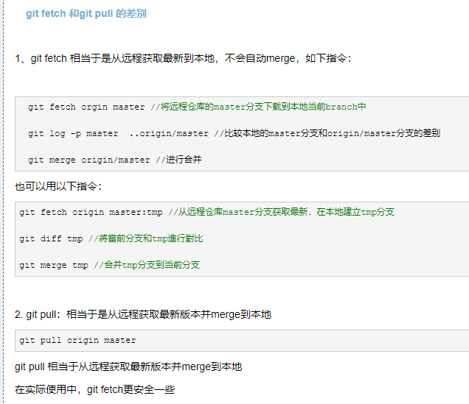
git fetch 相当于是从远程库获取最新到本地，不会自动merge。
默认取回所有分支的更新。如果只想取回特定分支的更新，可以指定分支名
git fetch origin master 将远程仓库的master分支下载到本地当前的branch中

Slide 50
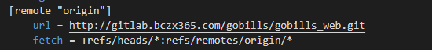
refspec应该是Reference Specification的缩写，字面意思就是具体的引用。它其实是一种格式
Refspec 的格式是一个可选的 + 号，接着是 <src>:<dst> 的格式，这里 <src> 是远端上的引用格式，
<dst> 是将要记录在本地的引用格式。可选的 + 号告诉 Git 在即使不能快速演进的情况下，也去强制更新它。
如果你想让 Git 每次只拉取远程的 master 分支，而不是远程的所有分支，你可以把 fetch 这一行修改成这样
fetch = +refs/heads/master:refs/remotes/origin/master

Slide 51
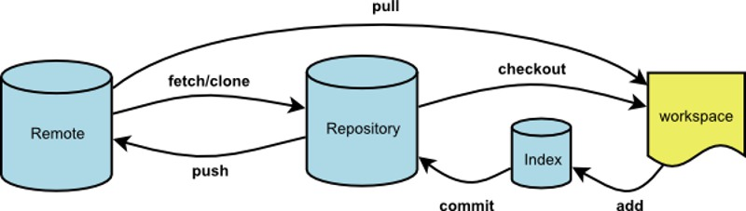
git fetch & git pull
1、git fetch 就是把远程最新的内容拉到本地，
本地文件并没有变，需要手动合并
2、git pull 则是将远程主机的最新内容拉取下来后直接合并，这样可能会产生冲突，需要手动解决。

